Slide 1
Владимир Яковлевич Шаинский
Выполнил: Середина Дарья
т/о «Фантазия»
МБУ ДО ДДТ

Slide 2
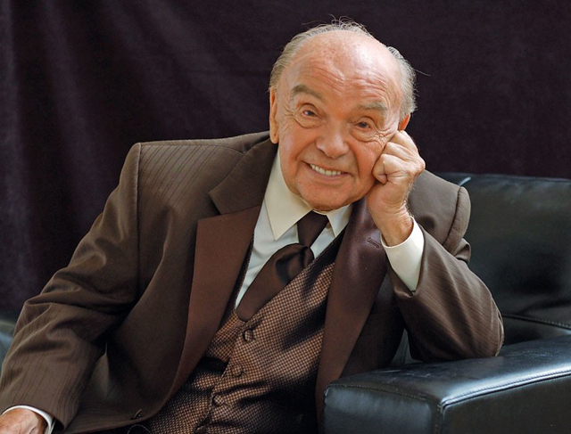
Шаинский Владимир Яковлевич
(12 декабря 1925)

Slide 3
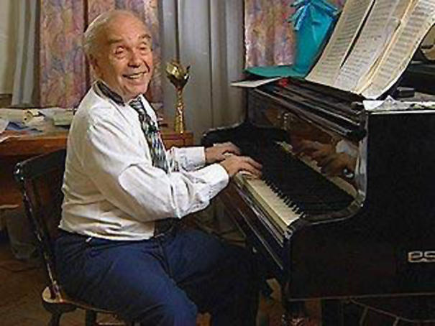
В. Я. Шаинский родился 12 декабря 1925 года в Киеве. С девяти лет он начал посещать музыкальную студию при Киевском дворце пионеров, а в 1936 году поступил в музыкальную школу десятилетку при Киевской консерватории. Начавшаяся Великая Отечественная война прервала учебу, в 1941 году он вместе с семьей был эвакуирован в Ташкент. Шаинский продолжил музыкальное образование в Ташкентской консерватории, но в 1943 году его призвали в армию. Здесь, в рамках армейской самодеятельности, он сочинил свою первую песню - "Песня военных связистов".

Slide 4
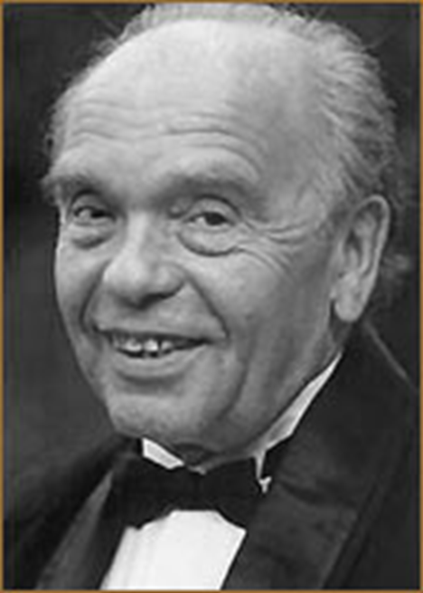
Первыми произведениями композитора стали струнный квартет, написанный в 1963 году еще в консерватории, и симфония, созданная в 1965 году. За годы творческой деятельности Владимир Шаинский сочинил множество произведений, среди которых опера для детей "Трое против Марабука" (1974), мюзиклы "Аз, Буки, Веди" (1975), "Путешествие Нильса" (1984), "Восьмое чудо света" (1985), "Лифт" (1987), "Джельсомино и пираты" (1988), "По сказкам и континентам" (1989), "Рэкет" (1993), "Жених для приданного" (1994).

Slide 5
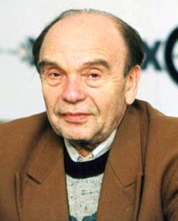
В 1960-х годах Владимир Шаинский продолжил работу над военной темой, начатой им в 1943 году. Вместе с поэтом Михаилом Таничем он создал ряд солдатских песен: "Идёт солдат по городу", "Проходи, кавалерия", "Победа", "Шло письмо", "Не плачь, девчонка", "Через две зимы"

Slide 6
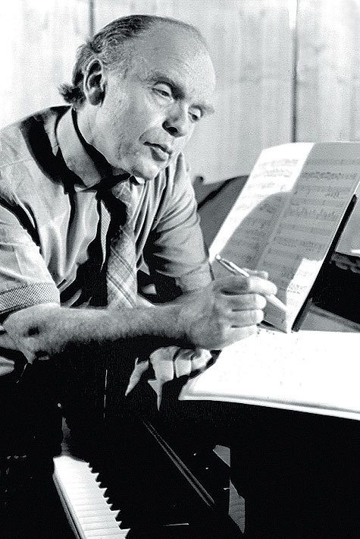
В 1970-е годы имя Владимира Шаинского зазвучало рядом с именами известных советских композиторов песенного жанра, а его песни "Дрозды", "Береза белая", "Уголок России", "Багульник", "Когда цвели сады", "Белые крылья", "Цыганский хор", "Любви негромкие слова", "На дальней станции сойду", "Ну почему ко мне ты равнодушна", "Родительский дом", "Травы, травы" пользовались поистине народной любовью. Их исполняли певцы Муслим Магомаев, Анна Герман, Лев Лещенко, Алла Пугачёва, Эдуард Хиль, Валерий Леонтьев и многие другие ведущие артисты эстрады. Песни Шаинского входили в репертуар музыкальных групп "Песняры", "Самоцветы" и др.

Slide 7
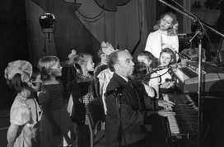
Самые популярные песни Шаинский написал для детей. Его работа в этой области началась с детского кинематографа, в основном мультипликационного. Он написал песни для мультфильмов "Чебурашка", "Куда идет слоненок", "Крошка енот", "Трям, здравствуйте!", "Шапокляк", "Катерок", "Веселая карусель", "Песня Крокодила Гены", "Улыбка", "Кузнечик", "Антошка", "Облака", "Мамонтенок", "Голубой вагон", "Чунга Чанга", "Вместе весело шагать", "По секрету всему свету" и др.

Slide 8
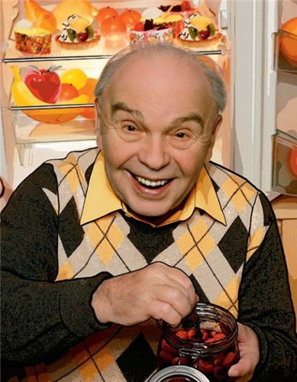
Так же он написал десятки мелодий для художественных фильмов, среди которых: "Анискин и Фантомас", "И снова Анискин", "Завтрак на траве", "Школьный вальс", "Финист, ясный сокол", "Пока бьют часы", документальный фильм "Шаги истории" и др.

Slide 9
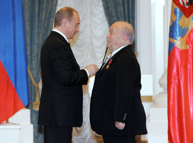
Он написал более 400 песен, большинство из которых практически сразу же становились шлягерами, а многие из них вошли в золотой фонд российской эстрады. Композитор удостоен многочисленных государственных и общественных наград и премий. Он Народный артист России (1986), Заслуженный деятель искусств РСФСР (1978), лауреат Государственной премии СССР (1981), лауреат премии Ленинского комсомола (1980), лауреат германской "Премии искусства" (1976), многократный лауреат телефестиваля "Песня года", лауреат ряда отечественных и международных конкурсов песен.

Slide 10
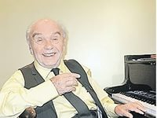
В 2000 году Владимир Шаинский уехал из России в Израиль, в 2004 году переехал в США, где получил вид на жительство. Сегодня композитор живет на две страны - в России и в Америке, в Сан Диего (Калифорния), но при первой же возможности приезжает с концертами на родину.

Slide 11
Интернет ресурсы
1.https://ru.wikipedia.org/wiki/%D8%E0%E8%ED%F1%EA%E8%E9,_%C2%EB%E0%E4%E8%EC%E8%F0_%DF%EA%EE%E2%EB%E5%E2%E8%F7
2.http://ria.ru/spravka/20101212/306897646.html
3.http://mr-freeman.ru/vladimir-shainskij/
4.http://www.mega-stars.ru/actors/shainsky.php

